Slide 1
ROBOTINHO ROBOT UMANOID AUTONOM PENTRU URMĂrirea OBIECTELOR
Coordonator: Ș.l.dr.ing. Sorin NANU Studenti: DANIEL-Pavel NEAmțiu Silviu-Dumitru BĂTRÎNUȚ

Slide 2
Tema proiectului
Realizarea unui algoritm pentru detectarea, urmărirea și lovirea unei mingi
Controlarea manuală a robotului utilizând o aplicație mobilă

Slide 3
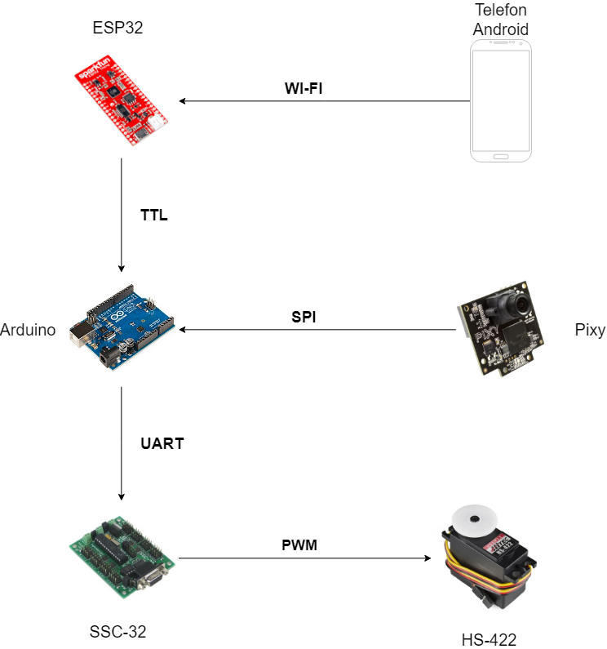
Diagrama de ansamblu a Sistemului

Slide 4
Funcțiile sistemului
Modul autonom
Detectarea obiectului
Deplasarea către obiect
Modul comandat manual
Capacitatea de a reproduce toate mișcările robotului
Lovirea obiectului cu unul dintre picioare

Slide 5
Echipamente hardware(1)
Placă ArduinoUNO
Procesare informații Pixy
Algoritm detecție și decizie
Cameră Pixy CMUcam5
Procesare imagine
Placă SSC-32
Control servo-motoare
Procesare comenzi ESP-32

Slide 6
Echipamente hardware(2)
Placă ESP-32
Recepție comenzi de la aplicația mobilă
Servo-motor HS-442
Mișcarea membrelor robotului
PC
Stocarea și utilizarea programelor auxiliare: PixyMon, LynxTerm
Transmisie comenzi către Arduino
Programarea aplicațiilor: ArduinoIDE, Android Studio

Slide 7
Tehnologii utilizate

Slide 15
VĂ Mulțumesc Pentru Atenția Acordată!

